Slide 1
Государственное образовательное учреждение «Тверской областной институт усовершенствования учителей»
«Организация деятельности субъектов образовательного процесса по сопровождению обучающегося с нарушениями опорно-двигательного аппарата (НОДА) на примере изучения русского языка»
Из опыта работы МОУСОШ№ 21 г.Твери педагога-психолога Спиридоновой Е.А.

Slide 2
Индивидуальное обучение
В вашем классе есть ученик, имеющий особые образовательные потребности (ограниченные возможности здоровья, имеющий существенные проблемы в знании предмета русского языка). Предложите решение, предусматривающее индивидуальное сопровождение данного ученика в процессе изучения русского языка в урочное и внеурочное время.

Slide 3
Введение
Очевидно, что в современном обществе образование лиц с ограниченными возможностями здоровья (ОВЗ) и инвалидов рассматривается одним из приоритетных направлений деятельности системы образования Российской Федерации (ФЗ-273 от 29 декабря 2012 года, письмо ИР-535/07 от 7 июня 2013 года «О коррекционном и инклюзивном образовании детей».
Образовательная интеграция признаётся сегодня объективной реальностью и ставит систему образования перед необходимостью переосмысления позиции педагога в образовательном процессе, поиска путей работы в новых условиях с иными детьми.
Группа детей с ограниченными возможностями здоровья чрезвычайно неоднородна и определяется разнообразием видов психофизического развития (нарушения слуха, зрения и т.д.) Нас же интересует ребёнок с нарушением опорно-двигательного аппарата (НОДА). Кроме того, выраженный диапазон различий имеет место быть и в каждой категории детей с ОВЗ.
В нашем случае, это четвероклассник с врождённым дефектом развития верхних конечностей, без интеллектуальных нарушений, но имеющий существенные проблемы в знании предмета русского языка. Это обстоятельство определяет необходимость разработки и внедрения в практику программы организации деятельности субъектов образовательного процесса по сопровождению ребёнка с НОДА.

Slide 4
Актуальность проблемы
Почему же ученик с НОДА не усваивает учебную программу по русскому языку, как ему помочь в этом?
Эти вопросы не раз вставали перед учителем и обращали к поиску эффективных средств обучения ученика с НОДА по русскому языку.
Основная проблема – это несоответствие структуры образовательного пространства массовой школы, традиционных форм изучения русского языка с особенностями личности данного ребенка. Затруднения в обучении связаны, в первую очередь , с состоянием физического и психического здоровья ребёнка:
- сложности в начертании многих букв алфавита
- невозможность быстрого письма в силу особого строения кисти рук
- нарушения в развитии устной речи (звукопроизношение)
- сложности с запоминанием правил русского языка
- сложности в грамотном письме
В связи с этим совершенно необходима специальная «поддерживающая» работа, помогающая ребёнку с НОДА успешно осваивать учебный материал по русскому языку. Нужны дополнительные упражнения, в которые заключена продуманная система помощи ребенку, заключающая в серии «подсказок», в основе которых лежит последовательность операций, необходимых для успешного обучения. Кроме того, этому ребёнку необходимо большее количество времени на изучение русского языка .

Slide 5
Цель:
разработать и внедрить в практику программу организации деятельности субъектов образовательного процесса по сопровождению ребёнка с НОДА на примере изучения русского языка

Slide 6
Задачи:
1.Создание условий для успешного усвоения учащимися с НОДА учебной программы по русскому языку:
-Разработка индивидуального образовательного маршрута.
-Отбор педагогических технологий для организации учебного процесса и повышение мотивации у данного ученика по русскому языку. Первичная диагностика пробелов знаний по русскому языку.
-Реализация индивидуального обучения посредством коррекционной работы учителя, психолога, логопеда, педагога по дополнительному образованию.
-Повторная диагностика и результативность.
2.Формирование ответственного отношения учащегося к учебному труду.
3.Повышение учебной мотивации.

Slide 7
1.Первичная психологическая диагностика ( в начале года): -Анкета Н.Г.Лускановой по изучению школьной мотивации. - Выявление самооценки по Дембо-Рубинштейну. - Диагностика познавательной сферы (Детский вариант Р.Амтхауэра, «Корректурные пробы»-тест Бурдона, методика «10 слов» А.Р. Лурия.) 2.Первичная педагогическая диагностика по выявлению уровня обученности учащегося по русскому языку за 3 класс (итоговый тест по программе 3 класса, годовой диктант за 3 класс) 3. Первичое логопедическое обследование.
Подготовительная работа

Slide 8
Основная работа по проблеме
-Составление индивидуального учебного плана
Подбор необходимого комплекта сопроводительных УМК по предмету в соответствии с ФГОС .
-Коррекционная работа психолога, логопеда, педагога дополнительного обучения.
-Составление плана дополнительных занятий (курс внеурочной деятельности по русскому языку и чтению « Ключ и заря» Ямшининой)-1 раз в неделю.
-Составление программы кружок «Учись учиться» Языкановой- (общеинтеллектуального направления на развитию памяти, внимания и логики)- 1раз в неделю.
-Разработка уроков русского языка в нетрадиционной форме: урок-практикум,урок-путешествие,урок-экскурсия,урок-игра,урок-сказка по русскому языку.
- Разработка методических рекомендаций по данной проблеме.

Slide 9
Структура индивидуального образовательного плана обучающегося с НОДА
- Создание «безбарьерной» среды: специальные приспособления в помещениях школы( в нашем случае такой необходимости не было), оборудование рабочего места-подставка для ног; тактильная поддержка- обувь на липучках, легко, открывающиеся –пенал, папка для тетрадей.
- Организация освоения образовательной программы: задачи по предметной области русского языка, формы организации учебной деятельности и контроля, показатели достижений.
- Психолого-педагогическое сопровождение: направления, задачи, формы, график работы специалистов, критерии достижений; особенности междисциплинарного взаимодействия.
-Формирование социальной компетентности: направления и задачи, ответственные, формы деятельности, показатели и формы оценки достижений.

Slide 10
Этапы сопровождения
Этап сопровождения ребёнка с ОВЗ | Содержание работы
I этап - Подготовительный. | Сбор информации о ребенке. Наблюдение за детьми , беседы с ними, Изучение сведений о родителях(законных представителях)беседа с ними, анкетирование; анализ ситуации социального окружения ребенка; изучение данных о развитии ребенка из медицинских карт; анализ протоколов ПМПК и других документов
II этап – Комплексной диагностики. | Выявление особенностей физического, психического развития, личностной и познавательной сферы ребенка: диагностика речевого развития; педагогическая диагностика, выявление трудностей; определение уровня актуального развития; фиксирование характера отклонений в развитии; определение зоны ближайшего развития.
III этап – Разработка индивидуального образовательного маршрута | В результате диагностики “команды” специалистов на заседании психолого-медико-педагогического консилиума составляется и утверждается индивидуальный образовательный маршрут, разрабатывается план конкретных мероприятий, направленных на решение выявленных проблем.

Slide 11
Этап сопровождения ребёнка с ОВЗ | Содержание работы
IV этап –Деятельностный. Коррекционно-развивающая и образовательная работа по реализации индивидуального образовательного маршрута. | Индивидуальные и групповые занятия с психологом, логопедом, дефектологом, воспитателем, другими специалистами. Консультирование и привлечение родителей к реализации маршрута
V этап – Рефлексивный. Итоговая диагностика. Анализ результатов. | Мониторинг эффективности реализации индивидуальной коррекционно-развивающей программы. Составление прогноза относительно дальнейшего развития ребёнка.

Slide 12
Бланк образовательного маршрута
Индивидуальный образовательный маршрут ребенка с ОВЗ Дата заполнения: ___________________________________ 1. ОБЩИЕ ДАННЫЕ Ф.И.О. ребенка
Дата рождения
Сведения о семье: Мать (ФИО, образование, место работы)
Отец (ФИО, образование, место работы)
Учитель (ФИО):
Специалисты: Учитель-логопед: Учитель-дефектолог: Педагог-психолог: Медицинская сестра:
Группа здоровья
Режим пребывания ребёнка в ОУ
Заключение ПМПК
Рекомендации ПМПК
Долговременные цели
Цели на текущий период (учебный год)

Slide 13
Карта индивидуального развития ребёнка с НОДА
Специалист | Направление коррекционно-развивающей работы | Используемые программы | Технологии (формы, методы, приемы) | Планируемые результаты | Оценка эффективности | Рекомендации
Учитель
Логопед
Психолог
педагог дополнительного образования

Slide 14
Индивидуальный учебный план
Предметы | Количество часов в неделю | Всего часов
Русский язык | 2 | 68
Чтение | 1 | 34
Математика | 2 | 68
Окружающий мир | 1 | 34
ИЗО | 0,25
Музыка | 0,25 | 34
Английский язык | 1
Физическая культура | 0,25
Технология | 0,25

Slide 15
План работы с учащимся НОДА с трудностями в усвоении русского языка
Сентябрь:
1. Проведение входного контрольного среза знаний учащегося по основным разделам учебного материала русского языка предыдущих лет обучения.
а) Определение фактического уровня УУД ребёнка
б) Выявление уровня развития познавательной сферы учащегося
Сентябрь-октябрь:
2.Установление причин отставания учащегося через беседы с классным руководителем, родителями и, обязательно, в ходе беседы с самим ребенком.
3. Ликвидация пробелов в знаниях по русскому языку, повторный контроль знаний.
В течение
учебного года.:
4. Дифференцированный подход при организации самостоятельной работы на уроке, включение посильных интересных индивидуальных заданий данному ученику.
5. Использование на уроках русского языка различных видов опроса (устный, письменный, индивидуальный и др.) , пальчиковой гимнастики и динамических физкультминуток.
6. Регулярный и систематический опрос ребёнка (письменный и устный), анализ результатов и планирование ликвидации пробелов.
7. Систематическая работа с родителями по ликвидации пробелов знаний русского языка дома.
8. Обязательный тематический учет знаний учащегося по предмету русский язык с подробным анализом срезовых работ.
9. Дополнительные (индивидуальные) занятия с психологом, логопедом и педагогом.
10. Обучение ребёнка навыкам самостоятельной работы на уроке русского языка.

Slide 16
Формы организации учебного процесса:
Уроки (традиционные, нетрадиционные);
Внеурочная деятельность;
Индивидуальное обучение;
Занятия по выбору;
Олимпиады по русскому языку « Русский медвежонок»;
Предметные недели по русскому языку

Slide 17
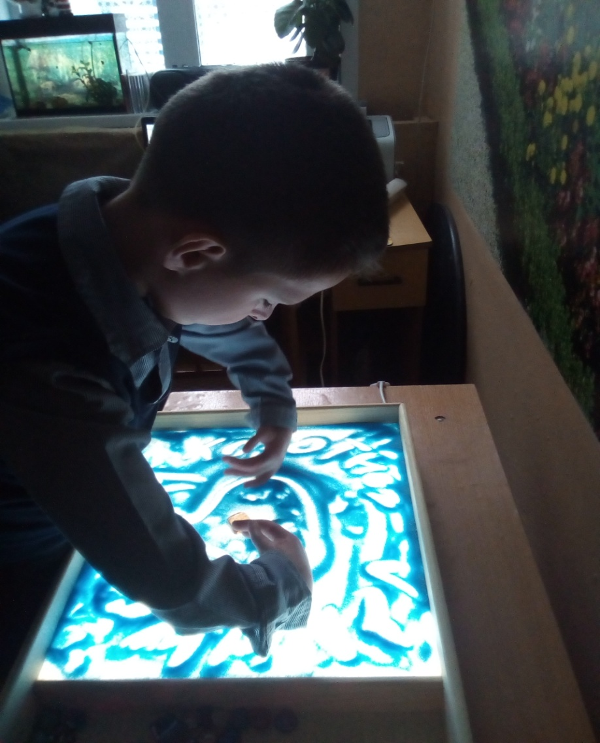
Из опыта работы
Индивидуальные и групповые коррекционно-развивающие занятия с психологом :
Индивидуально песочная терапия и пальчиковая гимнастика (1 раз в неделю)-
с группой-посещение кружка общеинтеллектуального направления«Учись учиться» (развитие познавательной сферы)
Коррекционные занятияс логопедом (1раз в неделю)
работа с педагогом дополнительного образования по интересу ребёнка –посещение кружка общекультурного и трудового направления« Мастерилки»
(1раз в неделю)
Внеурочная деятельность с учителем – посещение клуба любителей русского языка «Ключ и заря» (1 раз в неделю)

Slide 18
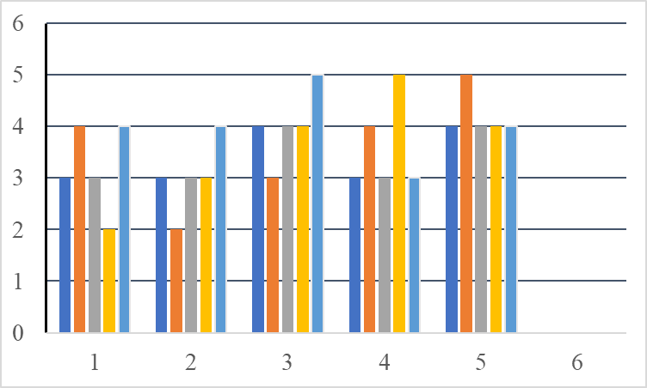
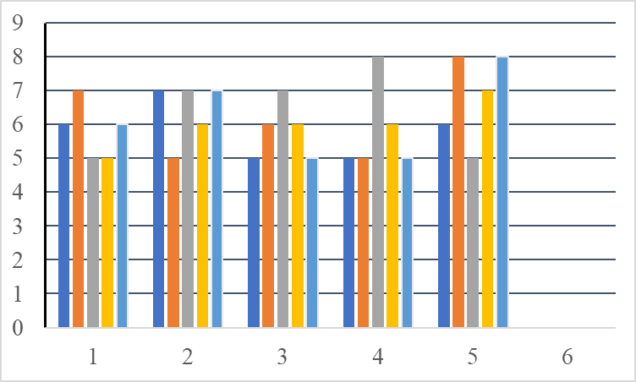
Результативность
Уровень компетенции
Первичная диагностика
Первичная диагностика
Уровень компетенции
Внимание
Восприятие
Мышление
Память
Воображение
Повторная диагностика

Slide 19
Методические рекомендации:
-Составление карты развития ребёнка(индивидуальные особенности данного ребенка
-Разработка индивидуального образовательного маршрута
-Создание на уроке и во время индивидуальной работы атмосферы особой доброжелательности, при опросе;
-Снижение темпа письма с помощью работы по индивидуальной карточке с заданиями
- Разрешение дольше готовиться у доски; предложение учащемуся примерного плана ответа;
-Разрешение пользоваться наглядными пособиями, помогающими излагать суть явления;
- Стимулирование оценкой, подбадриванием, похвалой.
-Включение в урок пальчиковой гимнастики и двигательных физкультминуток
-Создание атмосферы особой доброжелательности при опросе
-Снижение темпа опроса, разрешение дольше готовиться у доски
-Предложения учащемуся примерного плана ответа
-Разрешение пользоваться наглядными пособиями помогающими излагать суть явления
-Стимулирование оценкой, подбадриванием, похвалой
-Применение мер поддержания интереса к слабоуспевающим с вопросами, выясняющими степень понимания ими учебного материала
-Привлечение их в качестве помощников при подготовке - тренажёров
-Привлечение к высказыванию предложения при проблемном обучении, к выводам и обобщениям или объяснению сути проблемы, высказанной сильным учеником
-Разбивка заданий на дозы, этапы, выделение в сложных заданиях ряда простых, ссылка на аналогичное задание, выполненное ранее
-Напоминание приема и способа выполнения задания
-Указание на необходимость актуализировать то или иное правило
-Ссылка на правила и свойства, которые необходимы для решения задач, упражнений
-Инструктирование о рациональных путях выполнения заданий, требованиях к их оформлению
-Стимулирование самостоятельных действий слабоуспевающих
-Более тщательный контроль за их деятельностью, указание на ошибки, проверка, исправления
-Выбор для домашнего задания наиболее рациональной системы упражнений( с наименьшими физическими затратами), а не механическое увеличение их числа
-Более подробное объяснение последовательности выполнения задания
-Предупреждение о возможных затруднениях, использование карточек-консультаций, карточек с направляющим планом действий.

Slide 21
Нормативные документы
• Закон РФ от 29 декабря 2012 г. № 273-ФЗ «Об образовании в Российской Федерации»
• Национальная образовательная инициатива «Наша новая школа»Приказ Президента РФ от 04.02.2010 г. Москва ПР-271
• Федеральный государственный образовательный стандарт общего образования для обучающихся с ОВЗ.
• Постановление Главного санитарного врача РФ от 29 декабря 2010 г.№ 189 г.Москва «Об утверждении СанПиН 2.4.2.2821-10 «Санитарно-эпидемиологические требования к условиям и организации обучения в общеобразовательных учреждениях»», зарегистрировано в Минюсте РФ 3 марта 2011г, рег.№19993.
• Приказ Министерства образования и науки РФ от 30 августа 2013 г. N 1015 г. Москва "Об утверждении порядка организации и осуществления образовательной деятельности по основным общеобразовательным программам - образовательным программам начального общего, основного общего и среднего общего образования"
• План действий по модернизации общего образования на 2011-2015 гг. (утвержден распоряжением Правительства РФ от 7 сентября 2010 г. № 1507-р).
• Федеральный перечень учебников, рекомендованных Министерством образования и науки Российской Федерации к использованию в образовательном процессе в общеобразовательных учреждениях, на текущий учебный год .
• Приказ Минобрнауки РФ "Об утверждении федеральных требований к образовательным учреждениям в части минимальной оснащенности учебного процесса и оборудования учебных помещений" от 04.10.2010 № 986
• Приказ Министерства здравоохранения и социального развития Российской Федерации от 26 августа 2010 г. № 761н. «Об утверждении Единого квалификационного справочника должностей руководителей, специалистов и служащих», раздел «Квалификационные характеристики должностей работников образования», зарегистрирован в Минюсте РФ 6октября 2010 г., регистрационный № 18638.
• Федеральный закон от 24 июля 1998 г. № 124-ФЗ «Об основных гарантиях прав ребенка в Российской Федерации»
• Указ Президента РФ "О национальной стратегии действий в интересах детей на 2012-2017 годы"
• Приказ Минобрнауки России от 12.03.2014 № 177 "Об утверждении порядка и условий осуществления перевода обучающихся из одной организации, осуществляющей образовательную деятельность по образовательным программам начального общего, основного общего и среднего общего образования, в другие организации, осуществляющие образовательную деятельность по образовательным программам соответствующих уровня и направленности"
• Приказ Минобрнауки России от 22.01.2014 № 32 "Об утверждении порядка приема граждан на обучение по образовательным программам начального общего, основного общего и среднего общего образования"
• Положение о психолого-медико-педагогической комиссии (утверждено приказом Министерства образования и науки РФ от 20.09.2013 № 1082)
• Порядок организации и осуществления образовательной деятельности по основным общеобразовательным программам - образовательным программам начального общего, основного общего и среднего общего образования (утвержден приказом Министерства образования и науки РФ от 30.08.2013 N 1015 в ред. от 28.05.2014 № 598)
• Порядок организации и осуществления образовательной деятельности по дополнительным образовательным программам (утвержден приказом Министерства образования и науки РФ от 29 августа 2013 г. N 1008)

Slide 22
Спасибо за внимание !

